Slide 1
Công nghệ: Tiết 29 Bài 9: Làm đồ chơi ( Tiết 1)

Slide 2
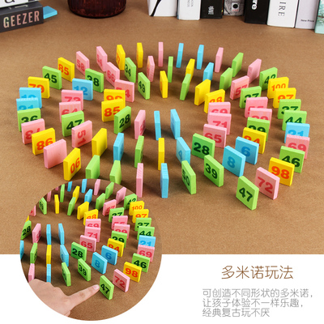
KHỞI ĐỘNG: TRÒ CHƠI: “Ai nhanh, ai đúng”
Quân cờ Domino

Slide 3
Rubik

Slide 4
Ô tô điều khiển

Slide 5
Máy bay giấy

Slide 6
Bộ xếp hình ( Lego)

Slide 7
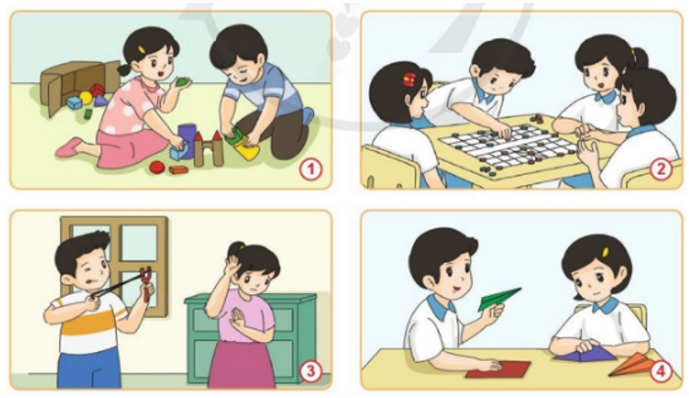
Khám phá 1. Đồ chơi phù hợp với lứa tuổi
Em hãy cùng bạn chọn đồ chơi phù hợp với lứa tuổi trong các hình dưới đây.

Slide 9
Các món đồ chơi phù hợp với lứa tuổi trong hình:
Hình 1: Bộ đồ chơi xếp hình
Hình 2: Cờ tướng
Hình 4: Máy bay giấy

Slide 10
Kiến thức cốt lõi:
Đồ chơi phù hợp với lứa tuổi giúp em giải trí, phát triển trí thông minh và khả năng giao tiếp khi chơi cùng các bạn.

Slide 11
2. Sử dụng đồ chơi an toàn Dựa vào hình và thông tin dưới đây, em hãy cho biết cần phải làm gì để sử dụng đồ chơi an toàn? Vì sao?

Slide 13
Để sử dụng đồ chơi an toàn, cần phải:
+ Cất, thu dọn đồ chơi gọn gàng sau khi chơi để tránh bị mất, thất lạc.
+ Bỏ những đồ chơi bị hỏng để tránh làm bản thân bị thương vì những mảnh vỡ, mảnh vụn của đồ chơi.
+ Bảo quản đồ chơi để không làm hỏng, gây lãng phí.
+ Không vứt pin đồ chơi bừa bãi để tránh gây độc hại, bảo vệ môi trường.

Slide 14
Kiến thức cốt lõi:
Em cần lựa chọn đồ chơi phù hợp với lứa tuổi và sử dụng đồ chơi an toàn, đúng cách.

